Slide 1
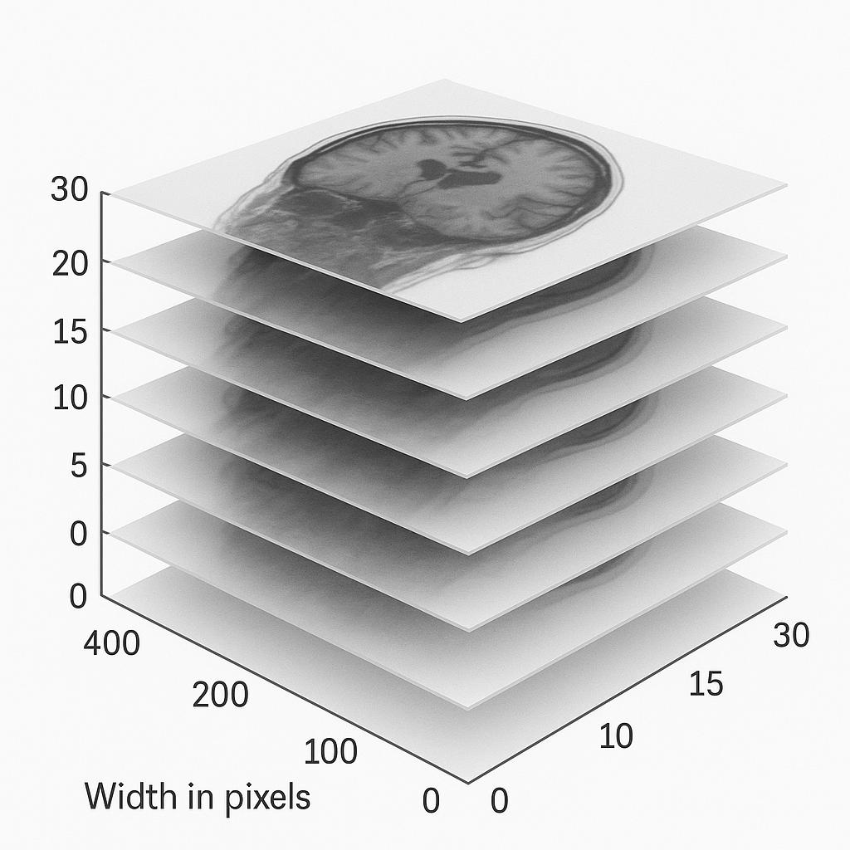
nnU-Net v2｜三维医学影像分割
技术原理 · 数据预处理 · 自动规划 · 训练机制
从空间采样到自动规划
从 Patch 训练到多尺度监督
重点：解释数据如何变成网络输入
覆盖完整流程，实验配置集中在一页
数据准备 → Fingerprint → Planning → Preprocessing → Training → Validation
标题与配图沿用用户仓库七图版；原理依据nnU-Net默认实现，参考图参数不等于实验配置。
01
Notes:
建议讲解约22分钟；前14页聚焦数据，后续解释训练机制和配置。可按需要略讲CLI页。

Slide 2
01 完整 Pipeline
Fingerprint 负责统计；Planner 决定配置；Preprocessor 执行变换；Trainer 学习权重。
准备数据
Fingerprint
Plans
Preprocess
影像 / 标签
dataset.json
Spacing / Shape
强度统计
间距 / Patch
拓扑 / Batch
转置 / 裁剪
归一化 / 重采样
动态取 Patch
增强与训练
完整验证
随机 / 前景引导
空间变换 / Loss / 更新
滑窗 / 空间恢复 / 指标
依据：nnU-Net v2 默认实现；官方源码核对 2026-11-06。数值小例子均为教学示例。
02
Notes:
讲解重点：
01 完整流程：哪些在训练前，哪些在训练中？
Fingerprint 负责统计；Planner 决定配置；Preprocessor 执行变换；Trainer 学习权重。
准备数据
影像 / 标签
dataset.json
Fingerprint
Spacing / Shape
强度统计
Plans
间距 / Patch
拓扑 / Batch
Preprocess
转置 / 裁剪
归一化 / 重采样
动态取 Patch
随机 / 前景引导
增强与训练
空间变换 / Loss / 更新
完整验证
滑窗 / 空间恢复 / 指标

Slide 3
02 数据转换与质控：从独立 Mask 到多类别标签
文件尺寸一致只是必要检查之一；还必须检查方向、间距、位置与类别语义。
Dataset001_Example/
imagesTr/case001_0000.nii.gz
imagesTr/case001_0001.nii.gz
labelsTr/case001.nii.gz
dataset.json
准备阶段的四项检查
几何：Shape / Spacing / Affine
多通道：同一病例各序列已经对齐
标签：整数类别、背景0、无非法值
划分：同一患者不跨训练 / 验证集
_0000、_0001 表示输入通道。
channel_names 决定默认归一化映射。
框架不会通过 resize 自动修复错位，也不会可靠地从影像内容猜测 CT / MRI 模态。
依据：nnU-Net v2 默认实现；官方源码核对 2026-11-06。数值小例子均为教学示例。
03
Notes:
讲解重点：
02 数据准备：先建立正确的空间与标签契约
文件尺寸一致只是必要检查之一；还必须检查方向、间距、位置与类别语义。
Dataset001_Example/
imagesTr/case001_0000.nii.gz
imagesTr/case001_0001.nii.gz
labelsTr/case001.nii.gz
dataset.json
准备阶段的四项检查
几何：Shape / Spacing / Affine
多通道：同一病例各序列已经对齐
标签：整数类别、背景0、无非法值
划分：同一患者不跨训练 / 验证集
_0000、_0001 表示输入通道。
channel_names 决定默认归一化映射。
框架不会通过 resize 自动修复错位，也不会可靠地从影像内容猜测 CT / MRI 模态。

Slide 4
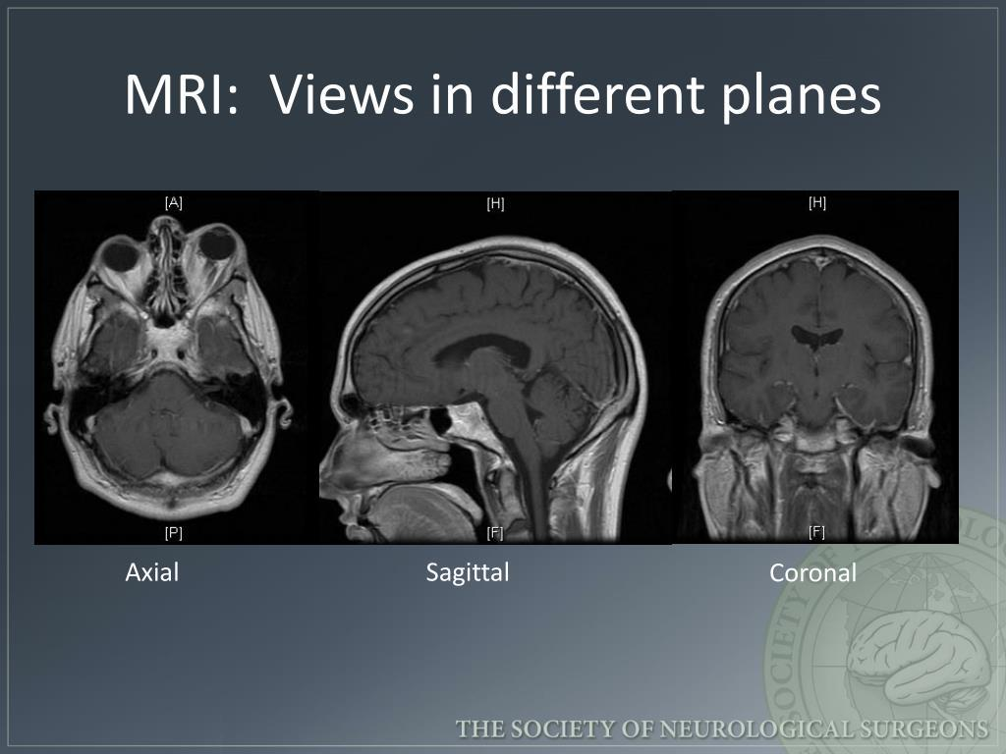
03 三维 MRI：多平面观察与切片堆叠
三维影像需要同时理解空间几何与标签语义；Image、分割标签和有效区 Mask 的处理方式不同。
Image 与两种 Mask
Image：连续强度，归一化和连续插值
标签 Mask：离散类别，不做 Z-score
有效区 Mask：控制裁剪或统计区域
Shape：体素数；Spacing：物理间距
Affine：体素坐标 → 世界坐标
图像与标签共享几何变换；MRI三视图是空间观察示例，不是本实验病例。
标题与配图沿用用户仓库七图版；原理依据nnU-Net默认实现，参考图参数不等于实验配置。
04
Notes:
讲解重点：
03 Image、标签 Mask、有效区 Mask 是三种对象
“Mask”不是唯一一种数据；不同对象决定了哪些操作允许执行。
同一空间变换
图像与标签同步
不同数值处理
图像强度 ≠ 类别编号
恢复原始空间
保存裁剪与坐标属性

Slide 5
04 Dataset Fingerprint → Experiment Planning
默认分析原始间距、非零裁剪后尺寸、裁剪比例与前景强度等；此处不执行目标网格重采样。
各病例读取
有效区裁剪统计
前景强度采样
数据集摘要
Spacing
Shape
shapes_after_crop
裁剪体积比例
每通道均值 / 标准差
分位数
dataset_fingerprint.json
几何统计 → 网络规划
强度统计 → 归一化
决定目标间距、典型尺寸与训练视野。
CT 使用训练集前景统计；MRI 常逐病例计算。
依据：nnU-Net v2 默认实现；官方源码核对 2026-11-06。数值小例子均为教学示例。
05
Notes:
讲解重点：
04 Fingerprint：统计数据集，不提前训练网络
默认分析原始间距、非零裁剪后尺寸、裁剪比例与前景强度等；此处不执行目标网格重采样。
各病例读取
Spacing
Shape
有效区裁剪统计
shapes_after_crop
裁剪体积比例
前景强度采样
每通道均值 / 标准差
分位数
数据集摘要
dataset_fingerprint.json
几何统计 → 网络规划
决定目标间距、典型尺寸与训练视野。
强度统计 → 归一化
CT 使用训练集前景统计；MRI 常逐病例计算。

Slide 6
05 各向异性：处理某个维度层间距太大的问题
每一列独立计算统计量；目标间距不必来自某一个病例，也不要求变成 1×1×1 mm。
病例 | 轴0 (mm) | 轴1 (mm) | 轴2 (mm)
A | 1 | 1 | 3
B | 1 | 1 | 5
C | 1 | 1 | 7
D | 1 | 1 | 9
E | 1 | 1 | 11
中位数 | 1 | 1 | 7
厚层轴调整示例
中位 Shape = [256,256,40]
7 > 3×1，且 40×3 < 256
两条件满足 → 该轴取10%分位数
[3,5,7,9,11] → P10 = 3.8
目标间距：[1,1,3.8] mm
这是 Planner 的间距规则；执行重采样时是否分轴，还要由重采样器判断。
依据：nnU-Net v2 默认实现；官方源码核对 2026-11-06。数值小例子均为教学示例。
06
Notes:
默认阈值3。间距条件为最粗轴 > 3×其余轴最大间距；尺寸条件为该轴中位尺寸×3 < 其余轴最小中位尺寸。若P10小于其余轴最大间距，代码还有保护性调整。支持手动overwrite。

Slide 7
06 重采样 Resampling：确定目标网格
各病例共享目标 Spacing，但预处理后的完整 Volume Shape 仍然可以不同。
N_new[i] = round(N_crop[i] × S_old[i] / S_target[i])
裁剪后原始数据
指定目标间距
目标数组
Shape [20,256,256]
Spacing [5,1,1]
[2.5,0.5,0.5] mm
三个方向采样均加密
Shape [40,512,512]
体素总数增加8倍
Shape 与 Spacing 必须采用相同轴序；插值新增体素，不增加真正采集到的医学信息。
依据：nnU-Net v2 默认实现；官方源码核对 2026-11-06。数值小例子均为教学示例。
07
Notes:
近似物理覆盖范围按N×Spacing解释。严格中心坐标范围涉及N−1与插值坐标约定，不影响此处默认compute_new_shape公式。此示例假设已经完成裁剪和轴序处理。

Slide 8
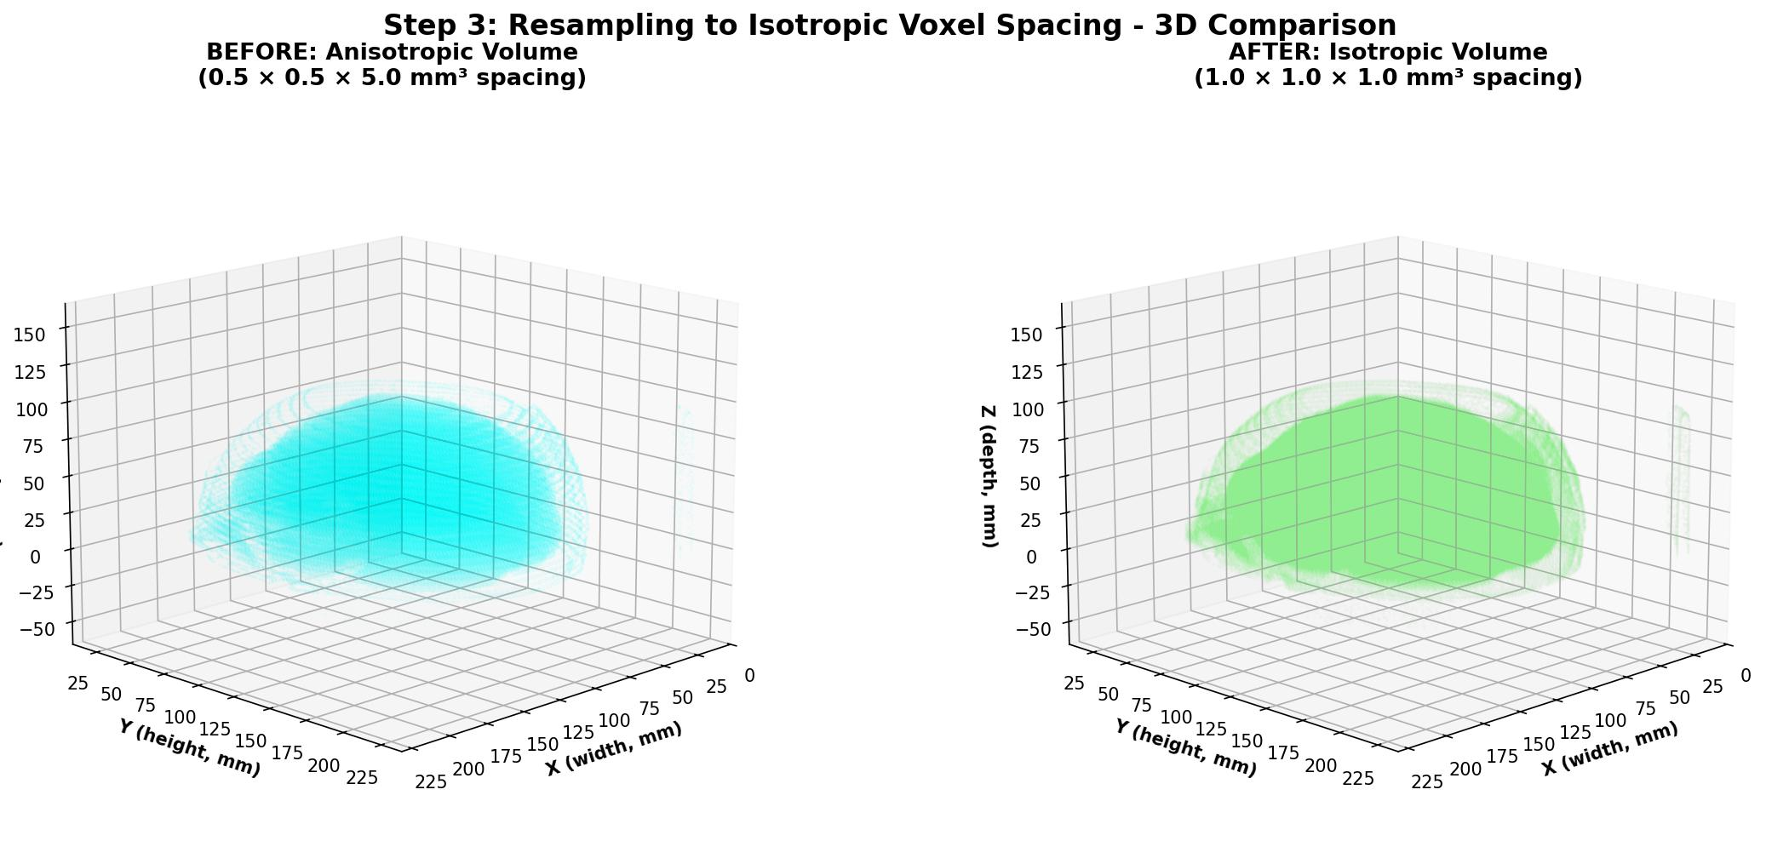
07 重采样 Resampling：Separate-Z
先在高分辨率平面内插值，再沿低分辨率轴处理；不是先对 XYZ 插值后再重复处理 Z。
Separate-Z 的实际顺序
[20,256,256]
↓ 平面内 order
[20,512,512]
↓ 低分辨率轴 order_z
[40,512,512]
右侧 Shape 为独立教学例子；左图采用另一组示例间距。目标 Spacing 不要求各向同性。
按原始 / 目标间距与低分辨率轴条件决定是否分轴；不分轴时直接整体插值。
标题与配图沿用用户仓库七图版；原理依据nnU-Net默认实现，参考图参数不等于实验配置。
08
Notes:
讲解重点：
07 Separate-Z：先平面，再低分辨率轴
不是先做一次完整 XYZ 重采样，再重复处理 Z；Z 表示低分辨率轴，不固定对应数组第三轴。
原数组
[20,256,256]
低分辨率轴长度20
平面内插值
[20,512,512]
每层二维插值，层数不变
低分辨率轴插值
[40,512,512]
仅改变第一轴长度
分轴路径
平面内用 order；低分辨率轴用 order_z。
非分轴路径
直接整体空间插值；此时 order_z 不参与。
force_separate_z=None：根据原始 / 目标间距与轴唯一性判断，不是每个病例都强制分轴。

Slide 9
08 图像与 Mask 的插值方法
order 控制插值阶数；它不是训练超参数，也不是卷积核大小。
order | 方法 | 一维教学例子
0 | 最近邻 | x=0强度10，x=1强度20；x=0.25 → 10
1 | 线性插值 | x=0.25 → 0.75×10 + 0.25×20 = 12.5
3 | 三次插值 | 利用更大邻域；结果还取决于边界约定
image: is_seg=False, order=3
label: is_seg=True, order=1
Separate-Z: order_z=0
标签 [1,3] 不能平均成类别2
按类别二值图插值，再重建离散标签。
依据：nnU-Net v2 默认实现；官方源码核对 2026-11-06。数值小例子均为教学示例。
09
Notes:
例如类别1指示[1,0]、类别3指示[0,1]；25%位置得分0.75/0.25，输出1。0阶可直接最近邻。重建中的阈值、argmax和平局策略依具体依赖版本和分支而异，不能把当前master当所有v2版本。

Slide 10
09 CT 与 MRI 的归一化
方案由通道元数据及规划规则确定；不是根据验证成绩动态搜索归一化方法。
维度 | CTNormalization | MRI 常用 ZScoreNormalization
强度基础 | HU通常具有可比较的物理意义 | 绝对强度随设备、序列、扫描变化
统计范围 | 整个训练数据集的前景强度样本 | 当前病例、当前输入通道
强度截断 | 前景0.5%～99.5%分位数 | 默认不使用同一套CT截断
归一化 | 统一训练集mean / std | 每病例mean / std
推理 | 复用训练集统计，无需真值标签 | 对新病例计算其自身统计
默认流程不自动加入 MRI 偏置场校正或直方图匹配；有效区 Mask 与器官真值 Mask 不同。
依据：nnU-Net v2 默认实现；官方源码核对 2026-11-06。数值小例子均为教学示例。
10
Notes:
讲解重点：
09 CT 与 MRI：差异主要在强度归一化
方案由通道元数据及规划规则确定；不是根据验证成绩动态搜索归一化方法。
默认流程不自动加入 MRI 偏置场校正或直方图匹配；有效区 Mask 与器官真值 Mask 不同。

Slide 11
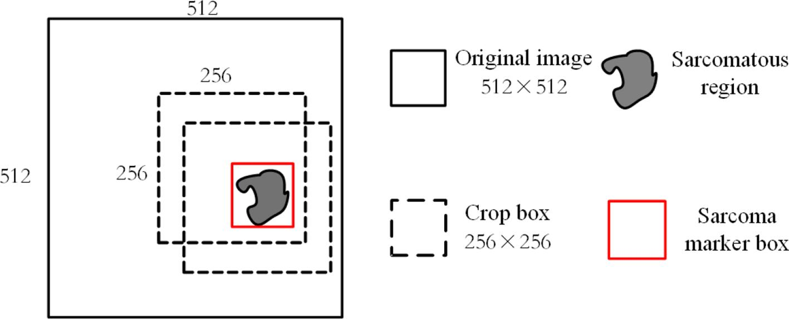
10 裁剪 Cropping 与强度处理
预处理顺序：Transpose → Crop → Normalize → Resample；非零区域裁剪不同于前景采样。
Z-score 数值例子
输入：[10,20,30,40]
μ=25；σ≈11.1803
z=(x−μ)/max(σ,ε)
输出：[-1.342,-0.447,0.447,1.342]
使用有效区 Mask 会改变统计范围
图像与标签采用同一裁剪框
图中是前景附近的 Patch 裁剪示意。
非零裁剪例：bbox=[[2,8],[3,10],[1,6]]
image[2:8,3:10,1:6] → Shape [6,7,5]
非零掩膜由各通道有效区取并集并填孔；填孔操作作用于掩膜，不修改原始影像强度。
标题与配图沿用用户仓库七图版；原理依据nnU-Net默认实现，参考图参数不等于实验配置。
11
Notes:
std采用总体标准差，分母N。若有效区mask启用，常通过seg>=0表达有效区。默认规划会结合裁剪比例与归一化类能力决定是否使用mask。裁剪框左闭右开，恢复时还要撤销重采样和transpose。

Slide 12
11 基于不同数据集进行自配置
显存目标是估算预算，不是当前GPU剩余显存的实时测量。
典型数据尺度
初始Patch / 拓扑
估算资源开销
调整并生成Plans
目标Spacing
重采样后中位Shape
物理视野
卷积核 / 下采样
各级特征图
显存预算
Patch可整除性
最小特征图 / Batch
各向异性可能影响早期拓扑
尺度逐渐接近后使用完整3D操作
例如 kernel=[1,3,3]、stride=[1,2,2]。
空间尺寸过小时停止相应轴的下采样。
Patch 大小由 Plans 决定；每次训练只动态改变位置，不按当前器官大小临时改变网络输入。
依据：nnU-Net v2 默认实现；官方源码核对 2026-11-06。数值小例子均为教学示例。
12
Notes:
讲解重点：
11 Patch 与网络共同规划：空间视野必须放得进显存
显存目标是估算预算，不是当前GPU剩余显存的实时测量。
典型数据尺度
目标Spacing
重采样后中位Shape
初始Patch / 拓扑
物理视野
卷积核 / 下采样
估算资源开销
各级特征图
显存预算
调整并生成Plans
Patch可整除性
最小特征图 / Batch
各向异性可能影响早期拓扑
例如 kernel=[1,3,3]、stride=[1,2,2]。
尺度逐渐接近后使用完整3D操作
空间尺寸过小时停止相应轴的下采样。
Patch 大小由 Plans 决定；每次训练只动态改变位置，不按当前器官大小临时改变网络输入。

Slide 13
12 裁剪 Cropping 与前景 Patch 采样
默认确定性模式按 Batch 内的样本索引分配；不是每次独立以33%概率抛硬币。
threshold = round(B * (1 - p))
force_fg = sample_index >= threshold
前景引导路径
先选病例
从现有前景类别中选类别
从该类候选坐标中选一个体素
围绕该体素构造采样框
无可用前景时可退回随机
B=2，p=0.33 | 索引0 | 索引1
threshold=1 | 普通随机 | 强制前景
普通随机 Patch 也可能有器官；强制前景采样比例不等于最终“含前景Patch”的比例。
依据：nnU-Net v2 默认实现；官方源码核对 2026-11-06。数值小例子均为教学示例。
13
Notes:
前景候选坐标来自预处理保存的class_locations或版本对应的前景位置存储。也支持概率oversampling模式，但非此默认分配示例。Ignore label任务还有额外采样分支。

Slide 14
13 前景 Patch 采样：确定采样框
以下示例采用当前官方上下界约束逻辑，无额外增强 Padding；旧版本右边界处理可能不同。
N = [100,120,80]
P = [40,40,32]
allowed_start = [0,0,0] ... [60,80,48]
start = clip(v - P//2, lb, ub)
end = start + P
前景坐标 v | 起点 start | 终点 end
[50,70,30] | [30,50,14] | [70,90,46]
[5,10,4] | [0,0,0] | [40,40,32]
[95,115,75] | [60,80,48] | [100,120,80]
随机采样：从每个轴允许的起点区间抽整数。
病例小于 Patch：先取框与影像的交集，再对缺失区域显式 Padding。
1D例：病例长24、Patch长32 → 有效数据24 + 两侧各补4；不能用负索引切片替代Padding。
依据：nnU-Net v2 默认实现；官方源码核对 2026-11-06。数值小例子均为教学示例。
14
Notes:
讲解重点：
13 Patch Bounding Box：固定大小，动态起点
以下示例采用当前官方上下界约束逻辑，无额外增强 Padding；旧版本右边界处理可能不同。
N = [100,120,80]
P = [40,40,32]
allowed_start = [0,0,0] ... [60,80,48]
start = clip(v - P//2, lb, ub)
end = start + P
随机采样：从每个轴允许的起点区间抽整数。
病例小于 Patch：先取框与影像的交集，再对缺失区域显式 Padding。
1D例：病例长24、Patch长32 → 有效数据24 + 两侧各补4；不能用负索引切片替代Padding。

Slide 15
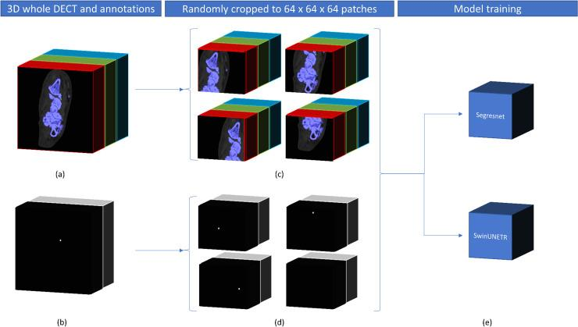
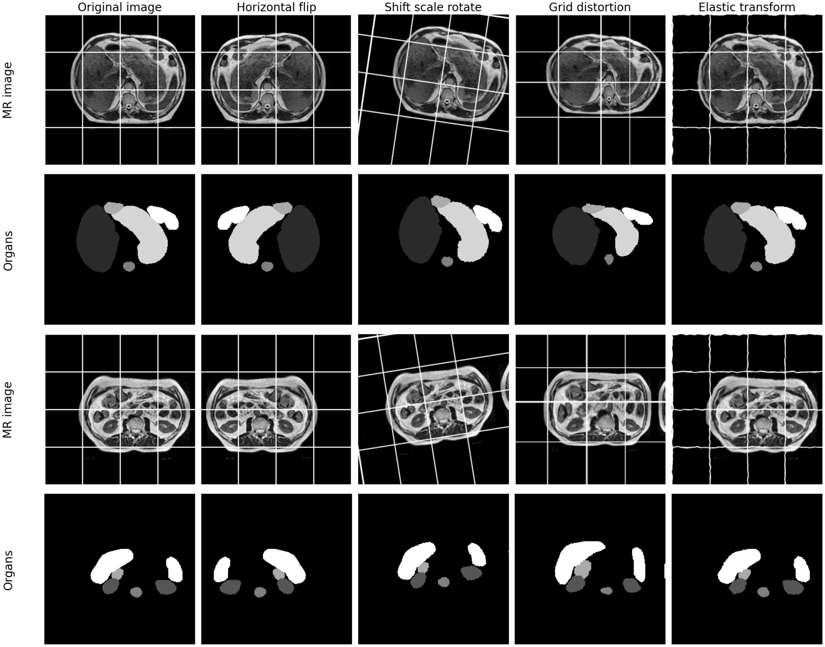
14 基于 Patch 的训练与图像增强示例
先抽取较大初始块，再通过空间增强生成最终网络 Patch；空间变换同步作用于图像和标签。
左图为其他任务 / 网络的 Patch 示例。
初始块为旋转和缩放提供额外上下文。
右图为通用增强示例，不是默认启用清单。
P_load → 空间变换 → P_final；128²旋转45°包围框约181²，但不保证完整器官始终在Patch中。
标题与配图沿用用户仓库七图版；原理依据nnU-Net默认实现，参考图参数不等于实验配置。
15
Notes:
配图为用户提供的通用增强示例，并非默认nnUNet全部增强清单；当前默认SpatialTransform p_elastic_deform=0。增强可通过输出网格到输入的坐标映射直接生成最终尺寸，不一定先生成大旋转数组再另行crop。各向异性可采用dummy2D增强，但网络仍可为3D。

Slide 16
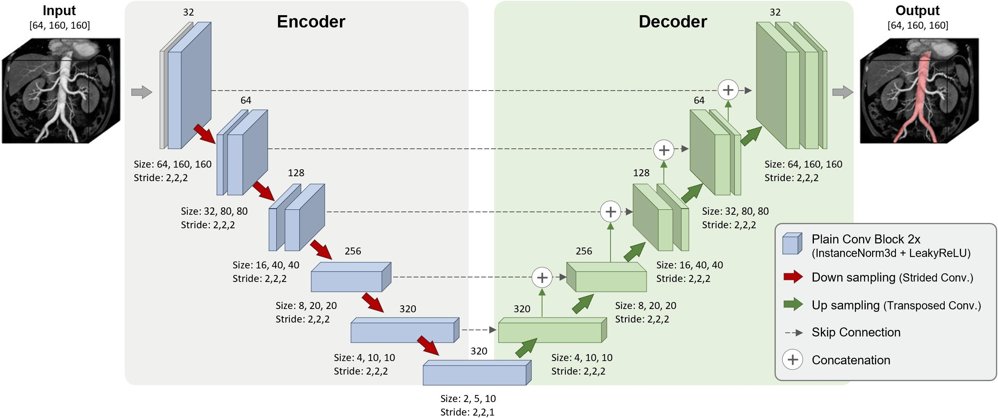
15 3D U-Net 结构图与 ResEnc L
Encoder提取特征，Decoder恢复分辨率；U-Net跨层拼接与残差块内部相加是两种连接。
ResEnc L
Encoder加入残差块
y=F(x)+S(x)
约24GB级别规划预算
重新估算Patch / Batch
通常仍用标准Trainer
不是预训练模型
左图仅说明 U-Net 结构，尺寸 / 步幅标注不是通用配置；实际架构由 Plans 决定。
残差连接：同一块内 Add；U-Net Skip：Encoder到Decoder的 Concat。
标题与配图沿用用户仓库七图版；原理依据nnU-Net默认实现，参考图参数不等于实验配置。
16
Notes:
官方resenc_presets推荐ResEnc L。2d/3d_fullres通常可共享标准预处理数据，3d_lowres可能不同。M/L/XL是资源预设，实际显存非严格保证。参考arXiv:2404.09556。

Slide 17
16 Decoder 多尺度预测与 Deep Supervision
成熟训练技术，并非nnU-Net首创；各尺度分割头输出逐体素logits，不是整幅影像分类。
Decoder 32³
1×1×1 分割头
logits + 同尺度标签
Loss × 1/7
Decoder 64³
1×1×1 分割头
logits + 同尺度标签
Loss × 2/7
Decoder 128³
1×1×1 分割头
logits + 同尺度标签
Loss × 4/7
总 Loss = Σ wₛLₛ；高分辨率权重更大。推理通常只使用最终全分辨率输出。
依据：nnU-Net v2 默认实现；官方源码核对 2026-11-06。数值小例子均为教学示例。
17
Notes:
图示为4个输出中最粗输出权重0后的3个有效尺度，权重4/7,2/7,1/7。默认初始权重1/2^i，最低分辨率单设备置0，DDP可能极小权重。标签下采样保持类别语义。中间监督提供额外梯度路径和多尺度语义约束；最粗尺度可能丢失小目标。

Slide 18
17 配置一次训练：优化器、学习率与损失
标准基线将优化器、调度器、Loss和增强作为一套经过验证的训练方案。
SGD + Nesterov
Poly LR
Loss 组合
LR₀=0.01
Momentum=0.99
Weight decay=3e−5
默认1000 epochs
通常250训练迭代/epoch
lr(t)=lr₀(1−t/T)^0.9
T=1000时：
t=0：0.01000
t=500：0.00536
t=900：0.00126
互斥类别：Dice + CE
Region任务：Dice + BCE
默认多类别Dice不计背景
多个尺度加权：Deep Supervision
负Dice项可使总Loss为负
AdamW不是禁用选项；通过自定义Trainer实现，并重新匹配学习率与权重衰减。
依据：nnU-Net v2 默认实现；官方源码核对 2026-11-06。数值小例子均为教学示例。
18
Notes:
讲解重点：
17 训练配方：优化器由Trainer定义，不由Planner搜索
标准基线将优化器、调度器、Loss和增强作为一套经过验证的训练方案。
SGD + Nesterov
LR₀=0.01
Momentum=0.99
Weight decay=3e−5
默认1000 epochs
通常250训练迭代/epoch
Poly LR
lr(t)=lr₀(1−t/T)^0.9
T=1000时：
t=0：0.01000
t=500：0.00536
t=900：0.00126
Loss 组合
互斥类别：Dice + CE
Region任务：Dice + BCE
默认多类别Dice不计背景
多个尺度加权：Deep Supervision
负Dice项可使总Loss为负
AdamW不是禁用选项；通过自定义Trainer实现，并重新匹配学习率与权重衰减。

Slide 19
18 参数分层与推理
在线Patch验证监控优化；完整Volume验证才评估整个病例的分割结果。
train_step
在线验证
完整验证
空间恢复
取Patch → 前向
Loss → 反向 → 更新
采样Patch
Pseudo Dice / EMA
重叠滑窗
Gaussian加权融合
恢复分辨率 / 裁剪
撤销转置 / 保存NIfTI
记录可复现的实验状态
评价最终模型
Plans、splits、Trainer、软件版本、日志与权重。
逐病例 / 逐器官指标、跨折统计、独立测试。
检查预测与原始影像能否正确叠加；Shape一致并不自动意味着物理空间一致。
依据：nnU-Net v2 默认实现；官方源码核对 2026-11-06。数值小例子均为教学示例。
19
Notes:
讲解重点：
18 从训练步到完整体积验证：两类指标不要混用
在线Patch验证监控优化；完整Volume验证才评估整个病例的分割结果。
train_step
取Patch → 前向
Loss → 反向 → 更新
在线验证
采样Patch
Pseudo Dice / EMA
完整验证
重叠滑窗
Gaussian加权融合
空间恢复
恢复分辨率 / 裁剪
撤销转置 / 保存NIfTI
记录可复现的实验状态
Plans、splits、Trainer、软件版本、日志与权重。
评价最终模型
逐病例 / 逐器官指标、跨折统计、独立测试。
检查预测与原始影像能否正确叠加；Shape一致并不自动意味着物理空间一致。

Slide 20
19 配置一次训练：常用命令与参数
准确命令：nnUNetv2_plan_and_preprocess；本机支持选项以 -h 为准。
目的 | 参数 | 实际影响
首次准备 / 验证 | -d 1 --verify_dataset_integrity | 选择数据集并检查一致性
控制资源和处理范围 | -c 3d_fullres -np 2 -npfp 4 | 预处理配置 / CPU进程 / RAM负载
仅检查规划 / 更新统计 | --no_pp / --clean | 跳过预处理 / 刷新Fingerprint
架构预设 / 显存预算 | -pl nnUNetPlannerResEncL / -gpu_memory_target | 网络规划与Patch、Batch
分辨率消融 | -overwrite_target_spacing a b c | 目标网格与后续资源开销
保留独立实验配置 | -overwrite_plans_name MyPlans | 训练、预测时用 -p MyPlans
Optimizer、LR、Loss权重、Epoch、增强和前景比例通常通过自定义Trainer修改（训练用 -tr）。
依据：nnU-Net v2 默认实现；官方源码核对 2026-11-06。数值小例子均为教学示例。
20
Notes:
-fpe和-preprocessor_name供自定义指纹提取器和预处理器。--clean不等于清除所有旧缓存和权重。ResEnc默认Plans名nnUNetResEncUNetLPlans；训练命令nnUNetv2_train 1 3d_fullres 0 -p nnUNetResEncUNetLPlans。改spacing要确认轴序和缓存标识。

Slide 21
20 实验网络真实配置
本页集中展示用户实验；其他页面介绍默认算法或教学示例。
维度 | 实际配置
数据 | TotalSegmentator MRI；23例三器官子集；Fold 0：18训练/5验证
预处理 | ZScoreNormalization；use_mask=False；Spacing [1.875,1.6016,1.4583]
网络输入 | PlainConvUNet / 3d_fullres；Patch [96,128,192]；Batch 2
网络拓扑 | 6级；卷积核均为3³；末级stride=[1,2,2]
运行环境（用户记录） | Python 3.11；nnU-Net v2.8.1；CUDA 12.8；RTX PRO 6000
日志结果 | Epoch 999结束；完整体积 Mean Validation Dice = 0.92988
此结果不是五折均值或独立测试集成绩；模型配置与软件环境记录需随实验一同保存。
依据：用户两份训练日志与环境记录；最终验证均值仅对应Fold 0。
21
Notes:
讲解重点：
20 实验配置示例：将上述机制映射到一个实际任务
本页集中展示用户实验；其他页面介绍默认算法或教学示例。
此结果不是五折均值或独立测试集成绩；模型配置与软件环境记录需随实验一同保存。

Slide 22
21 已完成工作总结与下一步计划
已梳理数据准备、预处理、规划与训练；下一步以同一划分完成验证和配置对比。
数据契约
规则规划
一致变换
可靠训练与评估
几何一致
类别语义正确
间距 / 网络 / Patch
匹配数据与预算
图像与标签同步
强度与类别分开处理
动态Patch与深监督
完整体积验证
① 统一 Spacing，不等于统一完整 Volume Shape。
② 非零裁剪、训练采样、增强输出裁剪，是不同操作。
③ 规划决定训练条件；Trainer决定学习策略；验证检验最终效果。
参考：Isensee et al., Nature Methods 2021；nnU-Net Revisited 2024；官方nnunetv2源码。
依据：nnU-Net v2 默认实现；官方源码核对 2026-11-06。数值小例子均为教学示例。
22
Notes:
讲解重点：
21 总结：一条可解释、可复现的数据—训练链路
理解每一步的输入、输出和责任边界，才能判断改动是否合理。
数据契约
几何一致
类别语义正确
规则规划
间距 / 网络 / Patch
匹配数据与预算
一致变换
图像与标签同步
强度与类别分开处理
可靠训练与评估
动态Patch与深监督
完整体积验证
① 统一 Spacing，不等于统一完整 Volume Shape。
② 非零裁剪、训练采样、增强输出裁剪，是不同操作。
③ 规划决定训练条件；Trainer决定学习策略；验证检验最终效果。
参考：Isensee et al., Nature Methods 2021；nnU-Net Revisited 2024；官方nnunetv2源码。

